Slide 1
Domain Adaptation via Transfer
Component Analysis
罗宏涛 2020.10.13

Slide 2
TCA
Domain Adaptation
MMD
降维
优化目标求解

Slide 3
Domain Adaptation

Slide 4
Motivation
1. 具体任务中所提供的数据集较小，无法训练得到一个良好的模型
2. 带标签数据较难获取
Major Problem
使得源域上训练的模型，在目标域上有好的表现
减小源域和目标域之间的分布差异

Slide 5
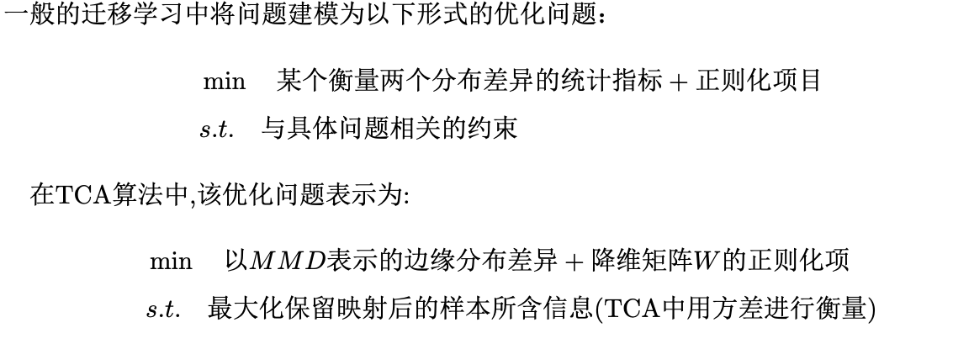

Slide 6
MMD

Slide 7
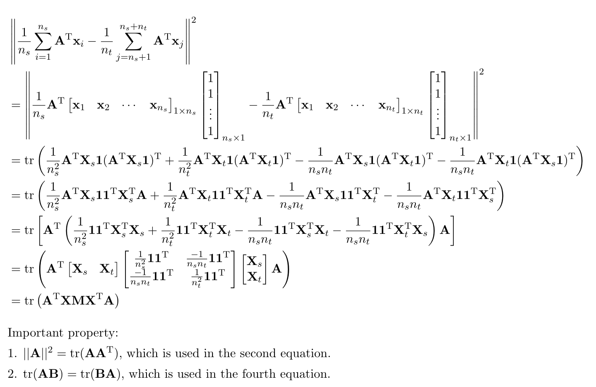

Slide 8
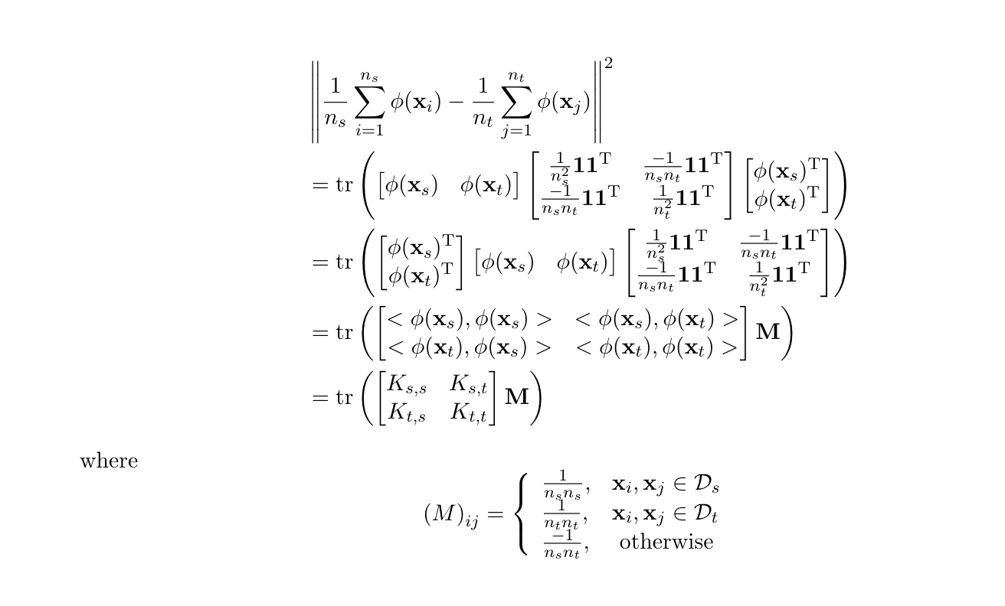

Slide 9
降维

Slide 10

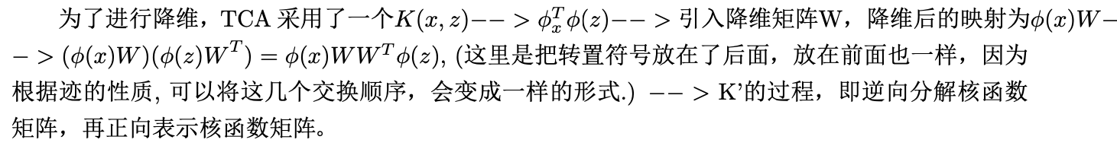

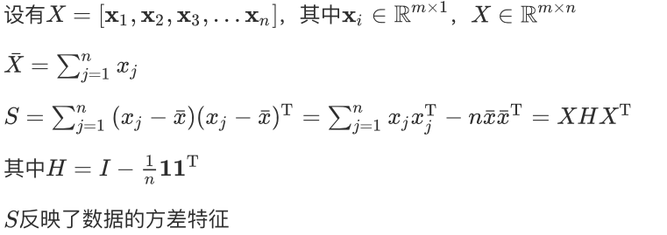
构造
其中
约束条件

Slide 11
优化问题求解

Slide 12
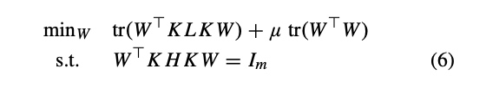
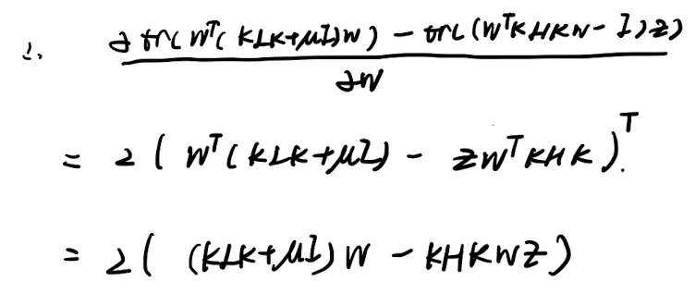


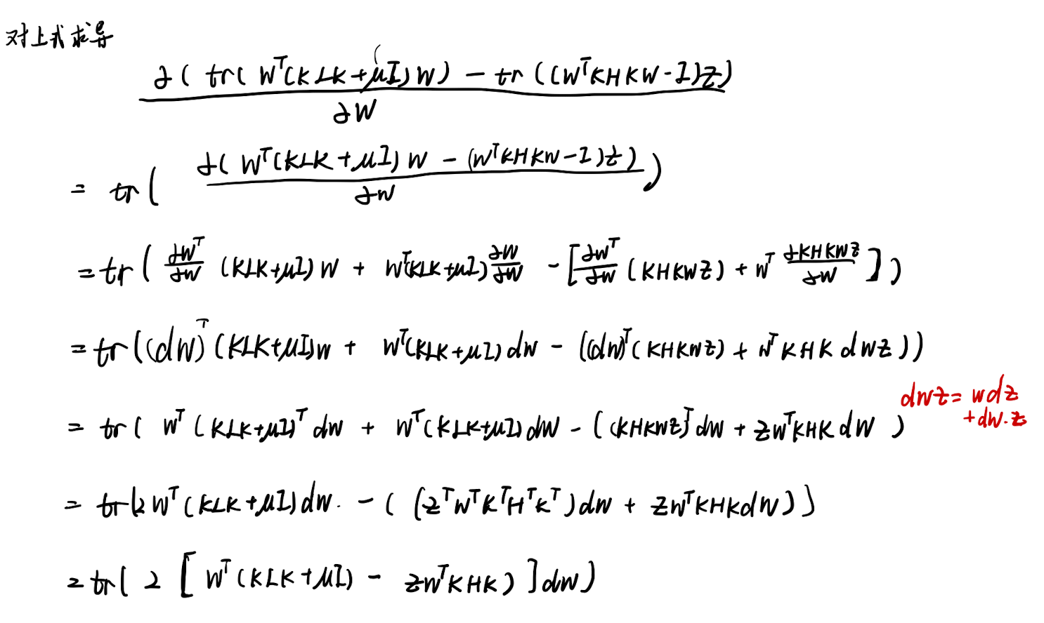

Slide 13

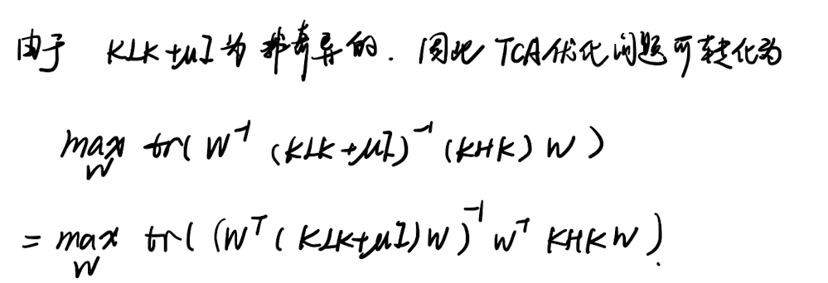
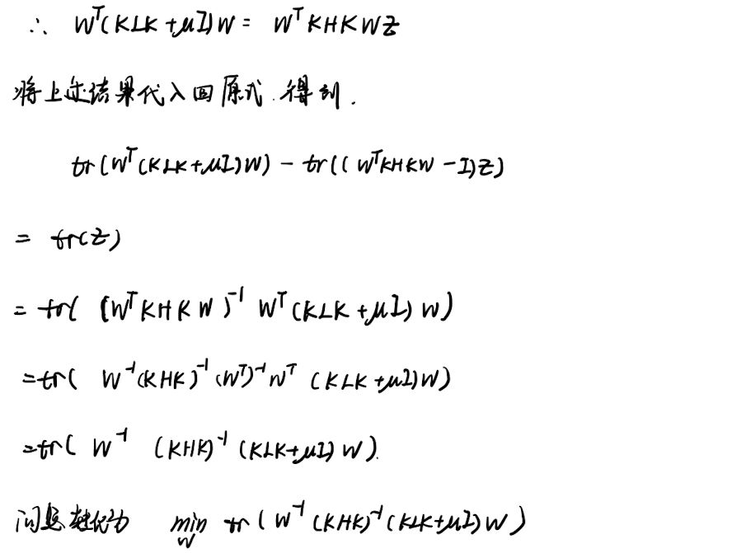
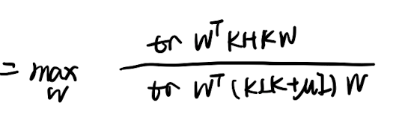
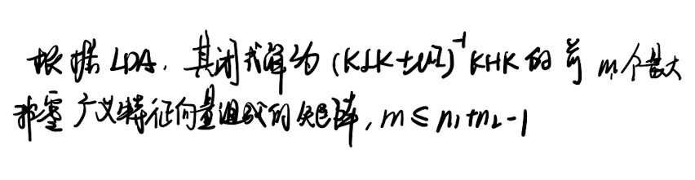
令上式等于0，得到

Slide 14
References
[1] S. J. Pan, I. W. Tsang, J. T. Kwok and Q. Yang, "Domain Adaptation via Transfer Component Analysis," in IEEE Transactions on Neural Networks, vol. 22, no. 2, pp. 199-210, Feb. 2011.doi: 10.1109/TNN.2010.2091281
[2] MMD核公式推导：https://zhuanlan.zhihu.com/p/63026435
[3] TCA_v_2：https://github.com/dududuAA/Transfer-learning-materials/blob/master/discuss/week1_10-14/supplymentary_materials/TCA/TCA_v_2.pdf
[4] LDA原理及推导：https://zhuanlan.zhihu.com/p/79696530
[5] 矩阵求导术：https://zhuanlan.zhihu.com/p/24709748

